Slide 1
”美食拍“系统的初步设计
汇报人：谢尚汝

Slide 2

· 需求分析
· 界面设计
目录

Slide 3
功能性需求分析-用例分析

Slide 4
用例分析流程
确定参与者
编写用户故事
提取用例
建立模型

Slide 5
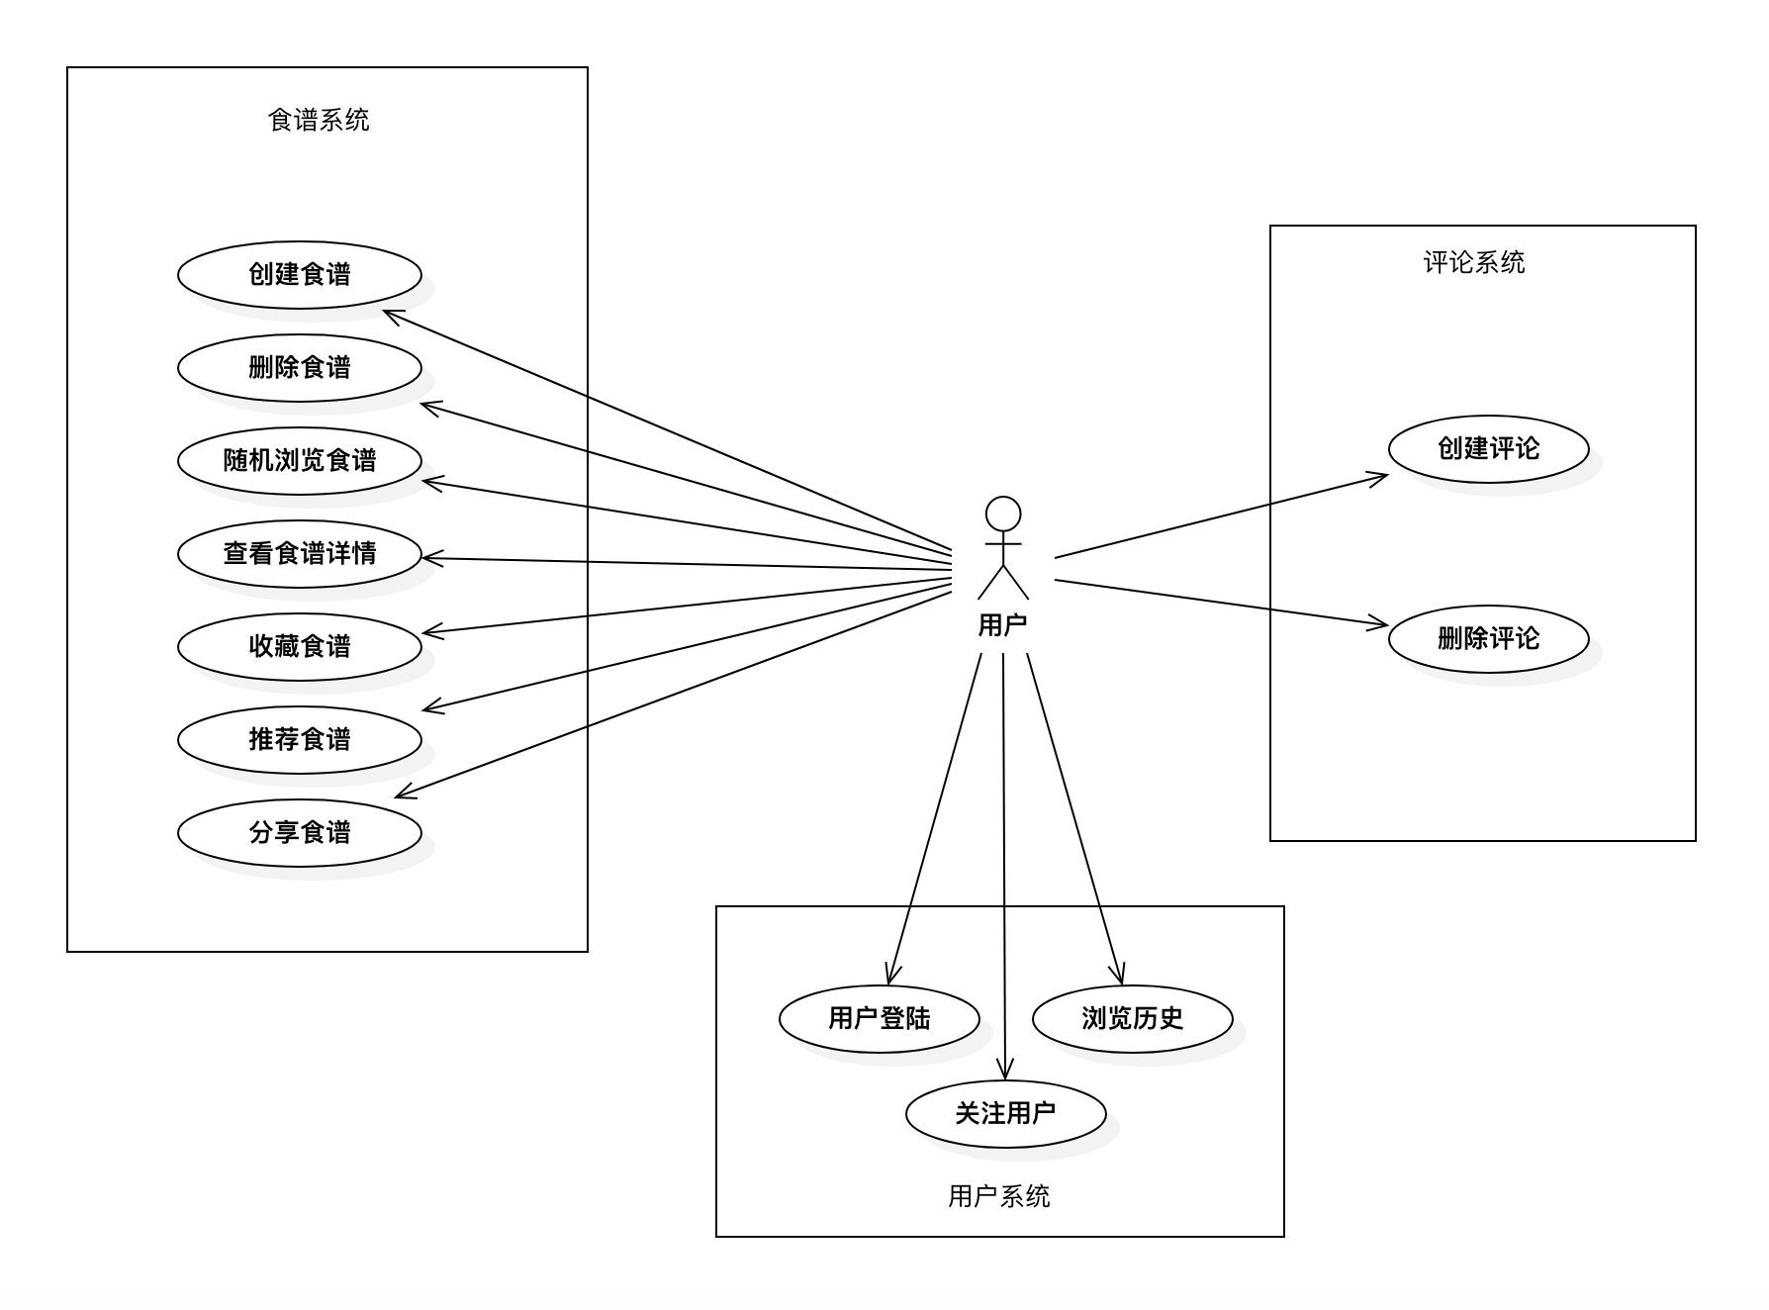

Slide 6
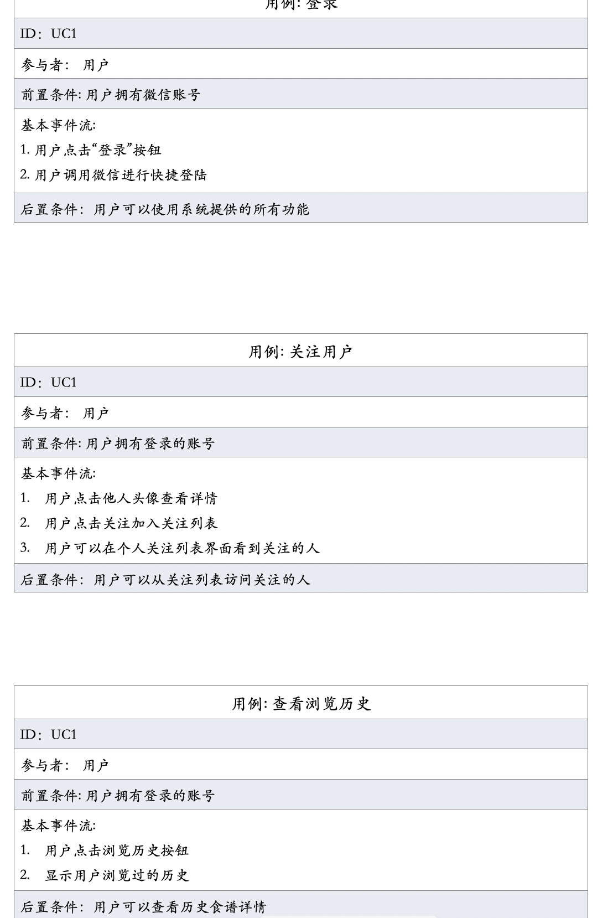

Slide 7
功能性需求分析-系统流程分析

Slide 8
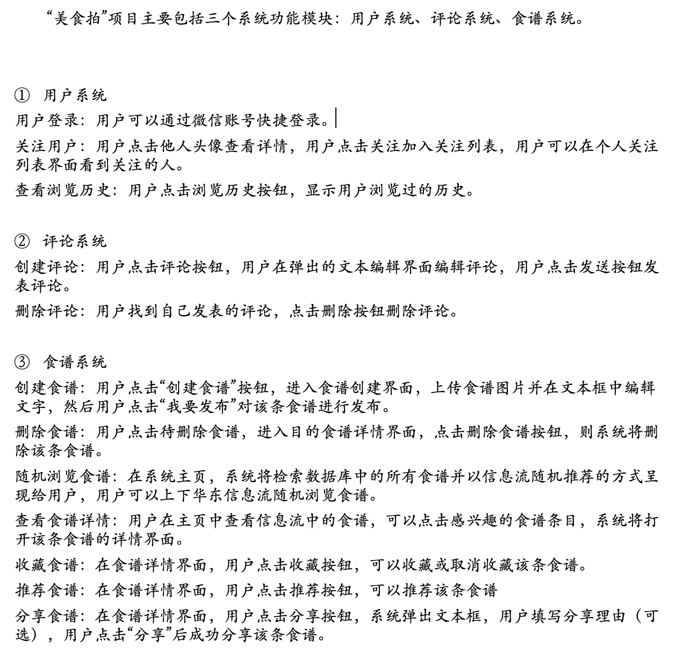
详细文字描述

Slide 9
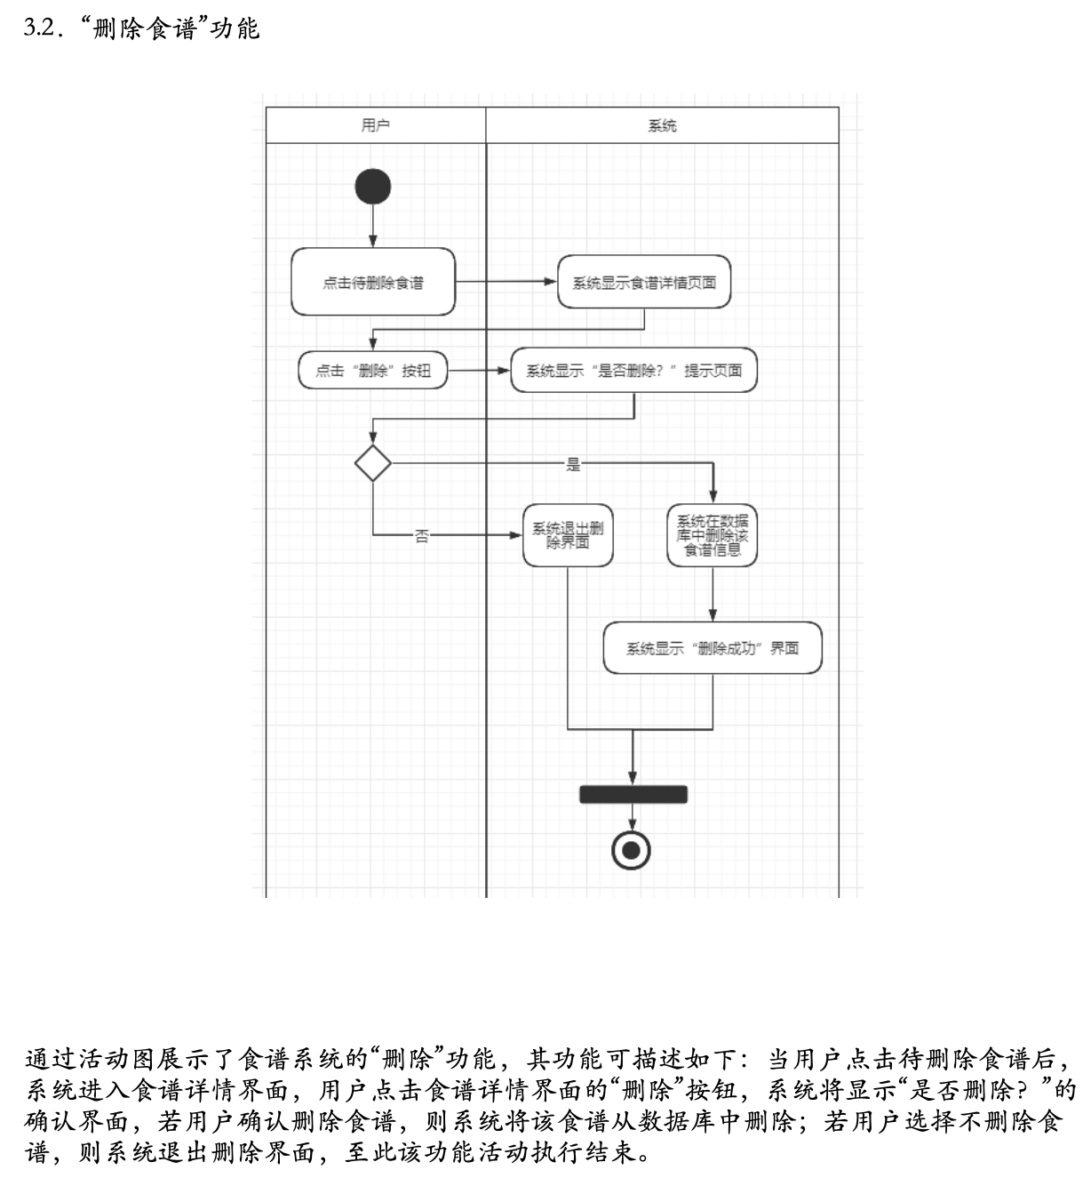
功能建模 — 活动图

Slide 10
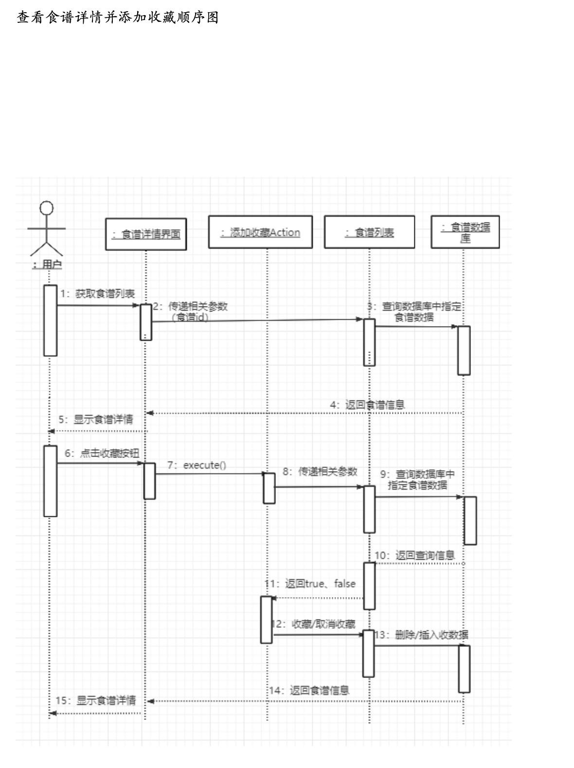
功能建模 - 时序图

Slide 11
界面设计 - 低保真原型

Slide 12
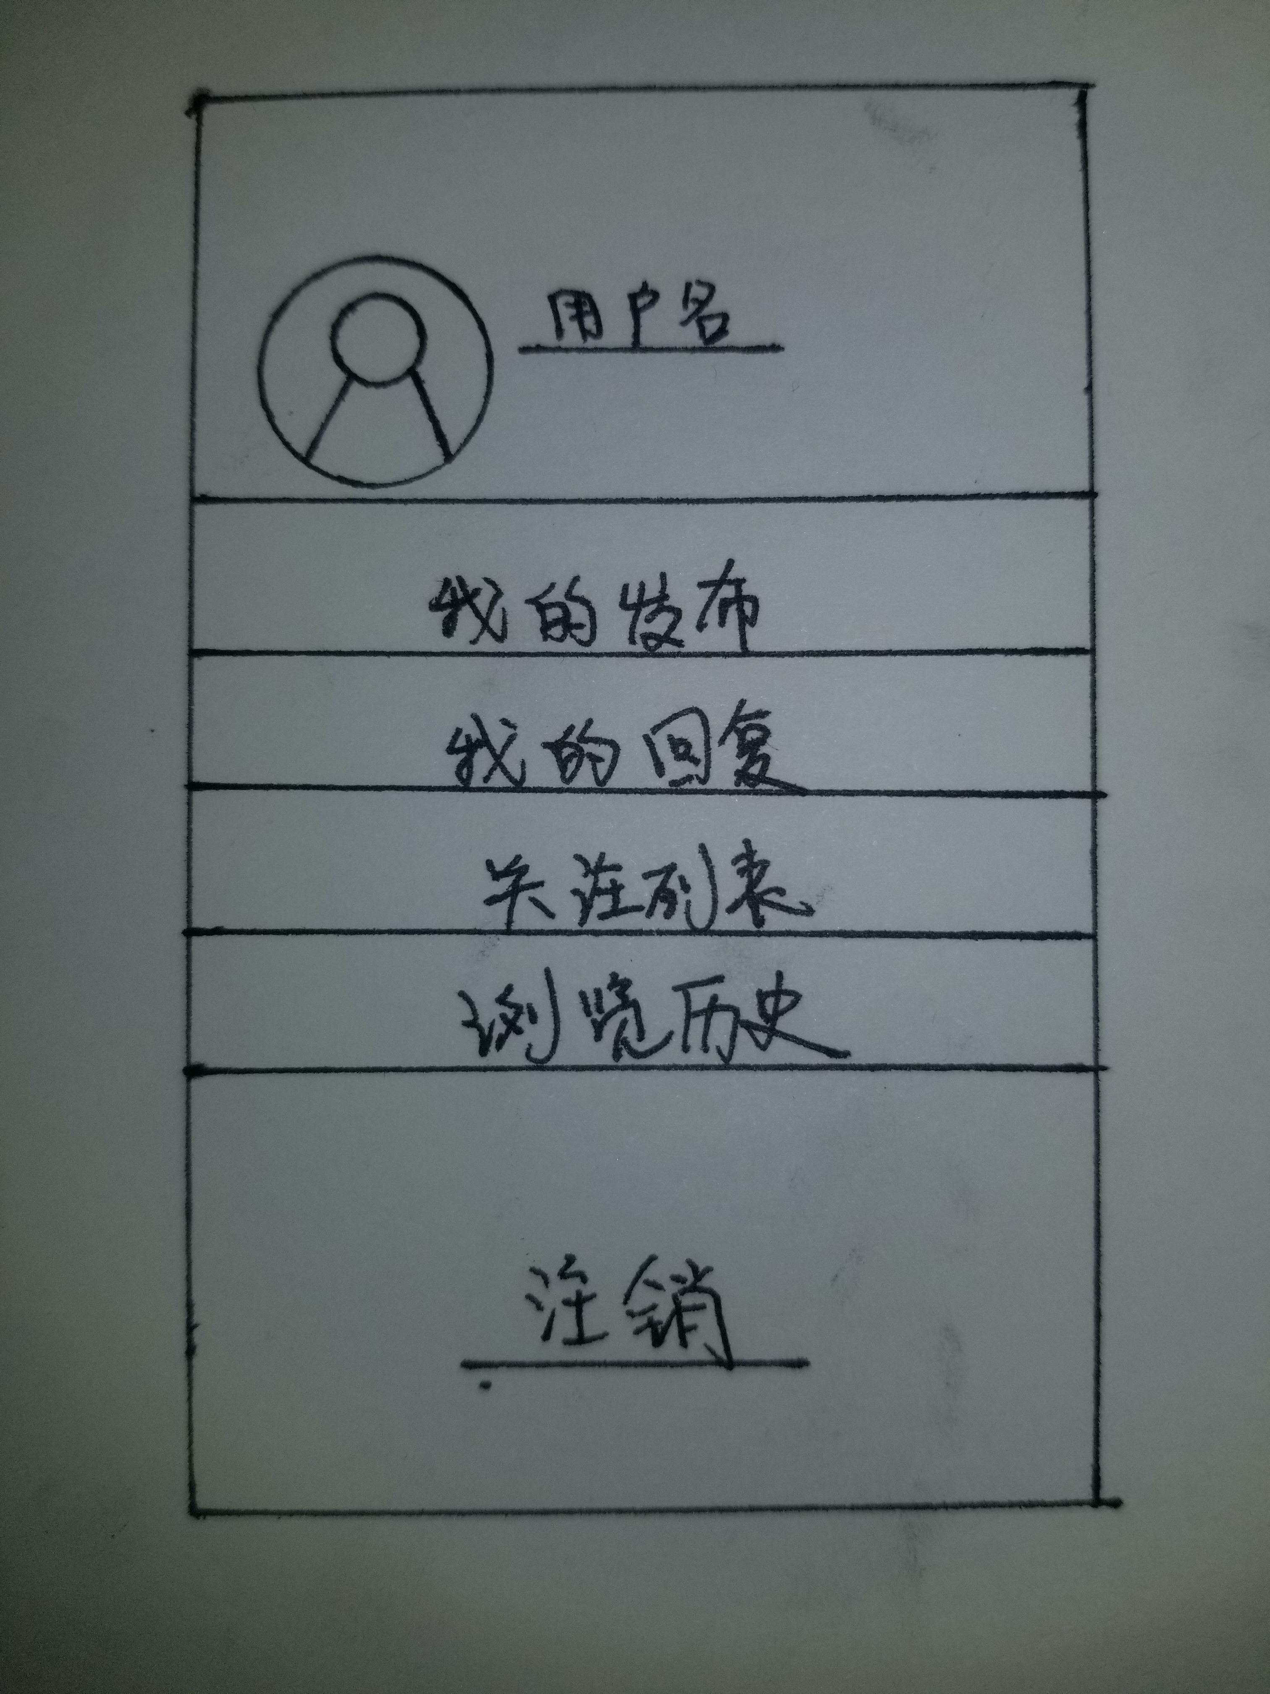
低保真原型

Slide 13
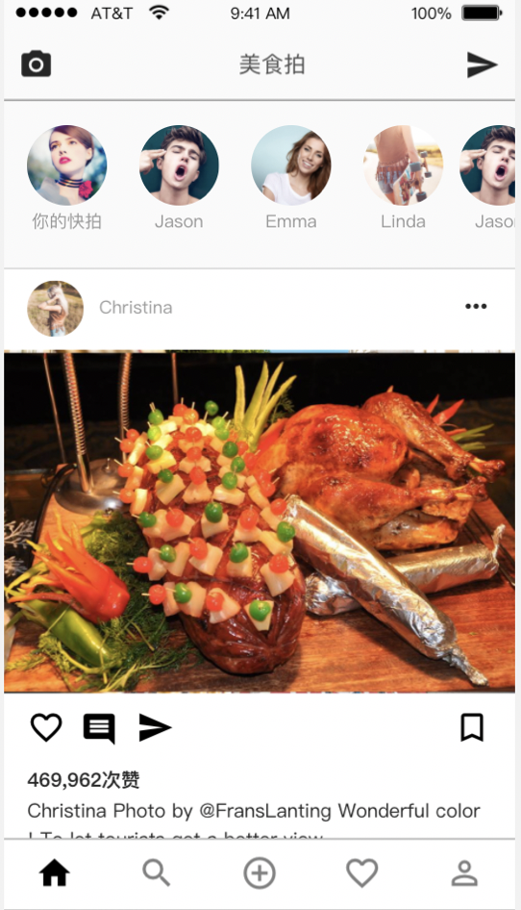
高保真原型

Slide 14

感谢聆听！

